Slide 1
“Національно – патріотичне виховання молодших школярів”
Із досвіду роботи вчителів початкових класів
Новосілківської ЗОШ І – ІІ ступенів
Підготували:
Довгошия Орися Степанівна,
Гуменюк Любов Петрівна,
Паламар Ірина Петрівна,
Придомірська Іванна Петрівна.

Slide 2
Епіграф:
«Забудеш рідний край — твоє
всохне коріння»
П. Тичина

Slide 3
Девіз:
«Якщо буде світло в душі, буде краса в людини,
Якщо є краса в людини, буде гармонія в домі,
Якщо є гармонія в домі, буде порядок у нації,
Якщо є порядок у нації, буде мир у світі».

Slide 4
Виховні завдання, сформульовані у “Концепції національно-патріотичного виховання дітей та молоді”:
- утвердження в свідомості і почуттях особистості патріотичних цінностей, переконань і поваги до культурного та історичного минулого України;
- виховання поваги до Конституції України, Законів України, державної символіки;
- культивування ставлення до солдата як до захисника вітчизни, героя;
- усвідомлення взаємозв’язку між індивідуальною свободою, правами людини та її патріотичною відповідальністю;
- сприяння набуттю дітьми та молоддю патріотичного досвіду на основі готовності до участі в процесах державотворення, уміння визначати форми та способи своєї участі в життєдіяльності громадянського суспільства, спілкуватися з соціальними інститутами, органами влади, спроможності дотримуватись законів та захищати права людини, готовності взяти на себе відповідальність, здатності розв’язувати конфлікти відповідно до демократичних принципів;
- формування толерантного ставлення до інших народів, культур і традицій;
- утвердження гуманістичної моральності як базової основи громадянського суспільства;
- культивування кращих рис української ментальності - працелюбності, свободи, справедливості, доброти, чесності, бережного ставлення до природи;
- формування мовленнєвої культури.

Slide 5
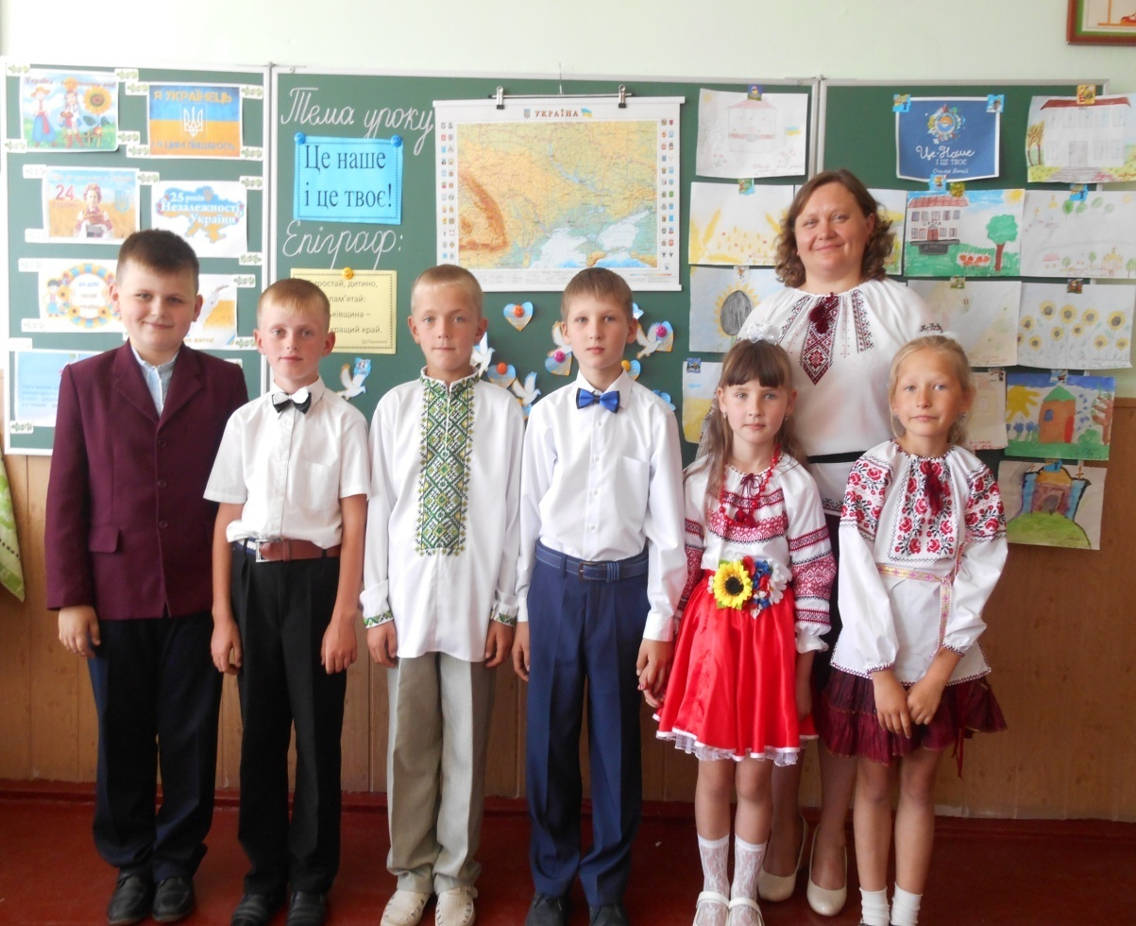
Перший урок
“Це - наше і це - твоє”

Slide 6
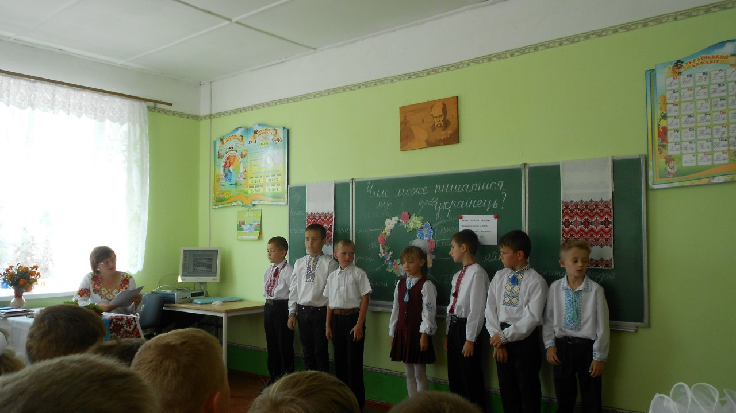
Перший урок “Чим може пишатися українець?”

Slide 7
Перший урок “Україна – єдина країна”

Slide 8
Мандрівка стежками
рідного села

Slide 9
День квітів “Вишивана Україна”

Slide 10
Виставка композицій квітів “Для тебе, Україно!”

Slide 11
Малюнок на асфальті “Ми любимо Батьківщину”

Slide 12
Участь в інтерактивному природничому конкурсі “Колосок”

Slide 13
Вшанування Тараса Григоровича Шевченка

Slide 14
Ми- нащадки Леся Курбаса і Михайла Форгеля

Slide 15
Виставка малюнків до творів Лесі Українки

Slide 16
Виставка малюнків, присвячена Тижню Незалежності

Slide 17
Вшанування Небесної сотні

Slide 18
Проект “ Рух опіки” Зустрічі з воїнами АТО

Slide 19
Акція “ Маки пам’яті”

Slide 20
Флеш – моб “Дух, що тіло рве до бою”, присвячений захисникам донецького аеропорту ім. С. Прокоф’єва

Slide 21
Флеш – моб “Долоньки доброти”

Slide 22
Флеш – моб, присвячений 150-річчю утворення Гімну України та 200-річчю з Дня народження його автора М. Вербицького

Slide 23
Святковий концерт “Козацька слава”

Slide 24
Урок мужності “Хай не згасає пам’ять про героїв”, присвячений 74 річниці утворення УПА

Slide 25
Усний журнал “Наша мати – Україна, її мова солов’їна”

Slide 26
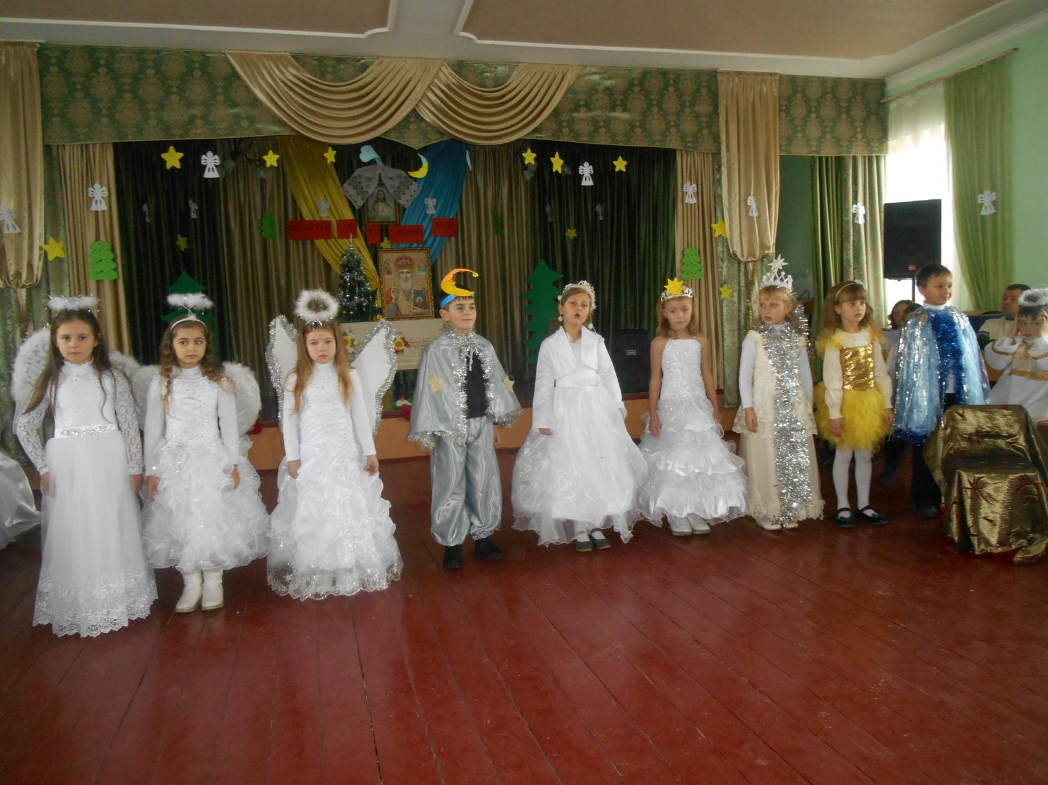
Вшанування традицій. Свято Миколая

Slide 27
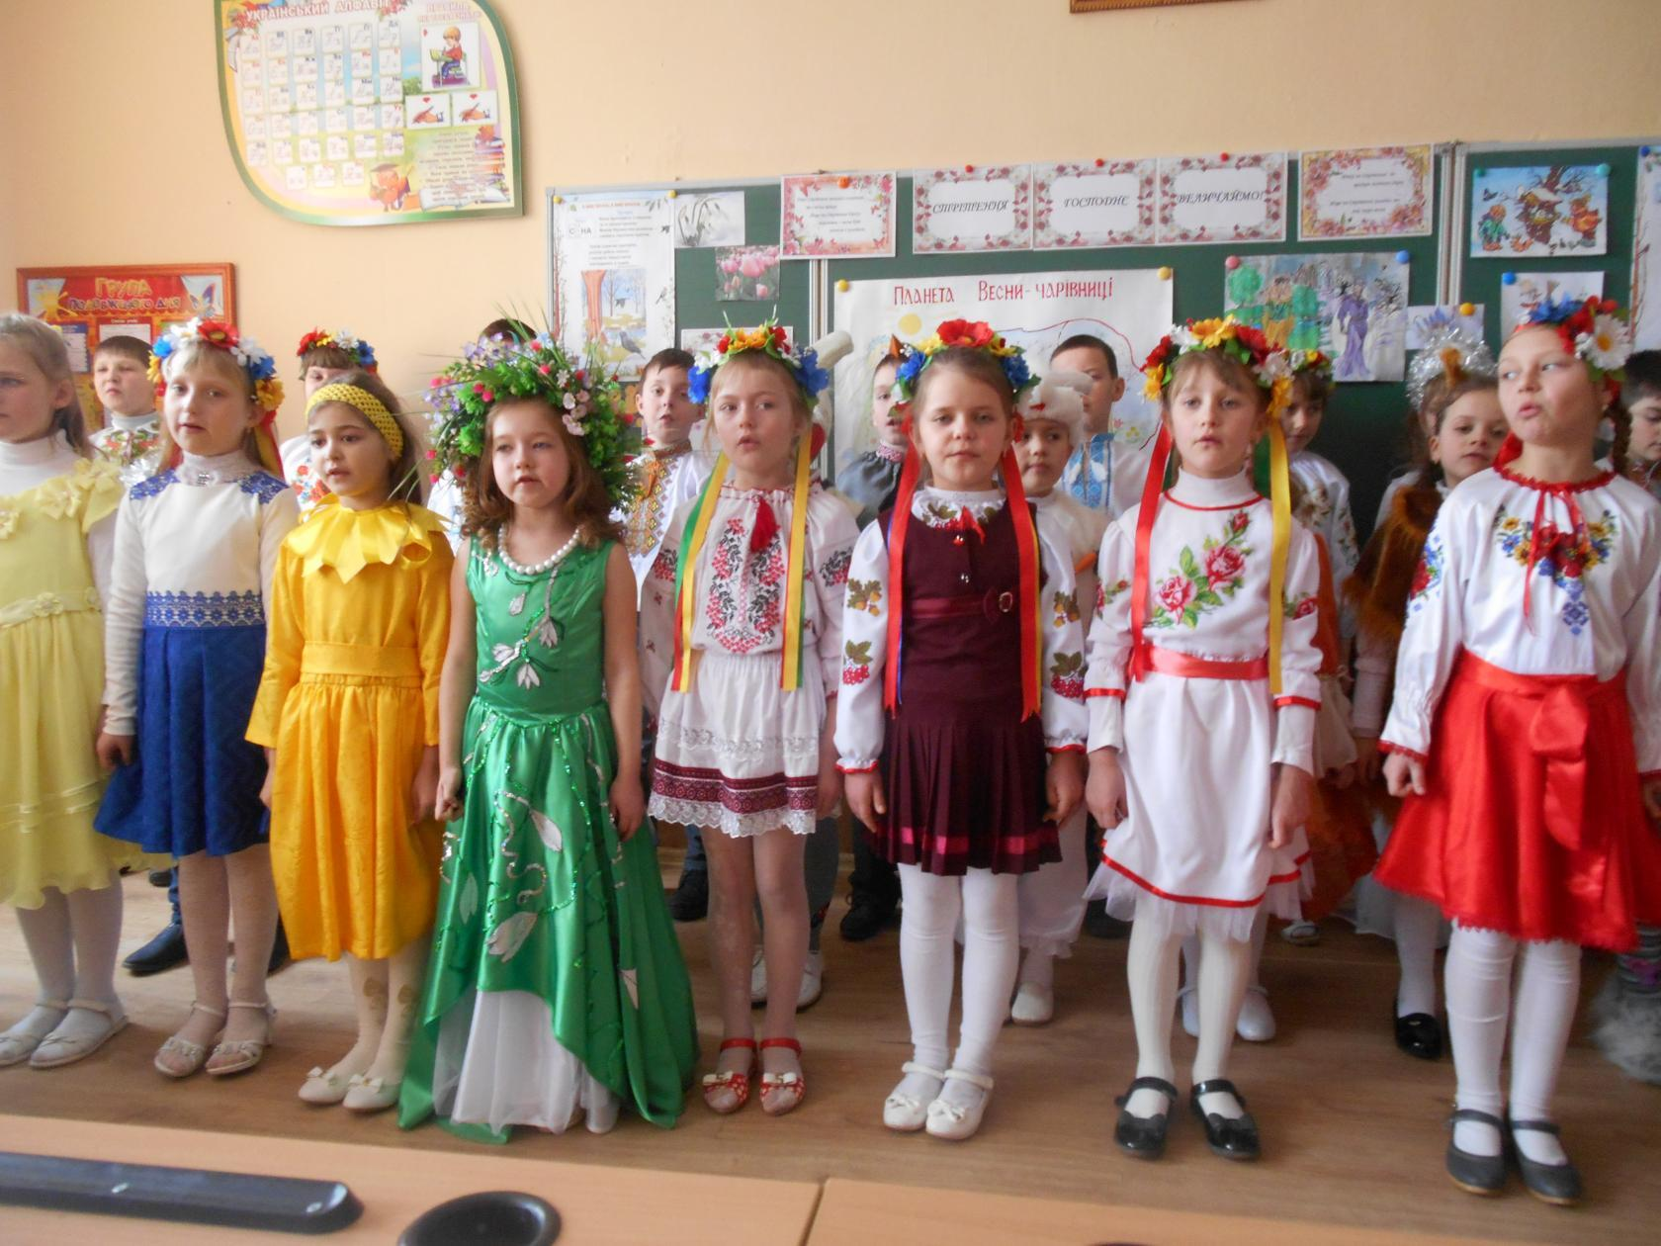
Свято Стрітення

Slide 28
Великодній куточок

Slide 29
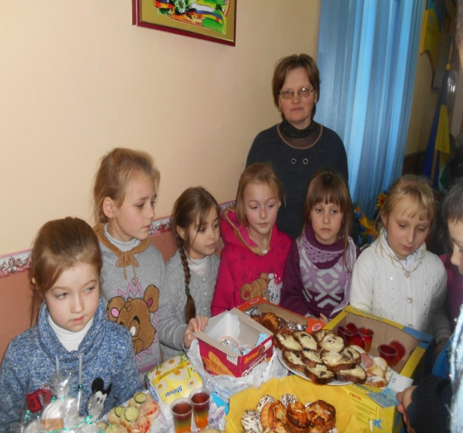
Благодійна ярмарка

Slide 30
Родинне свято «Праця возвеличує людину»

Slide 31
Літературно – музична композиція «В нашім серці – Україна»

Slide 32
Колективний проект з трудового навчання “Україноцвіття”

Slide 33
День здоров’я “ Здорові діти – здорова нація”

Slide 34
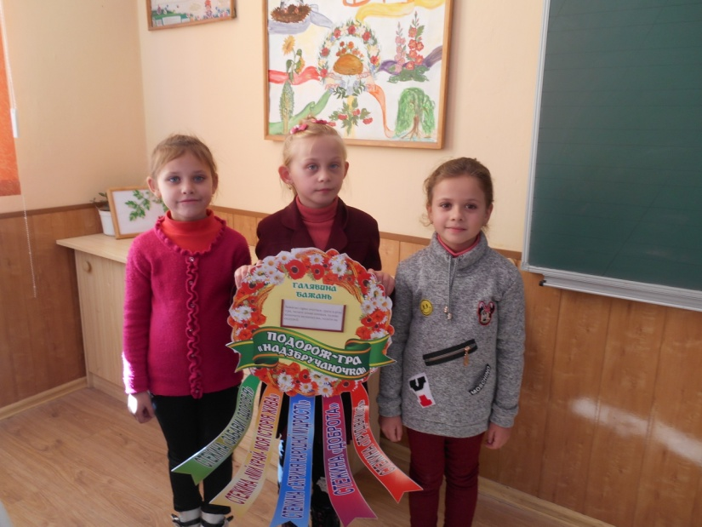
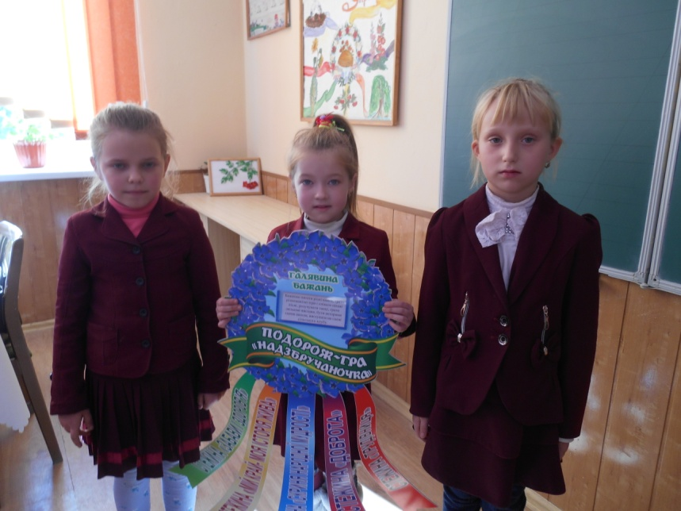
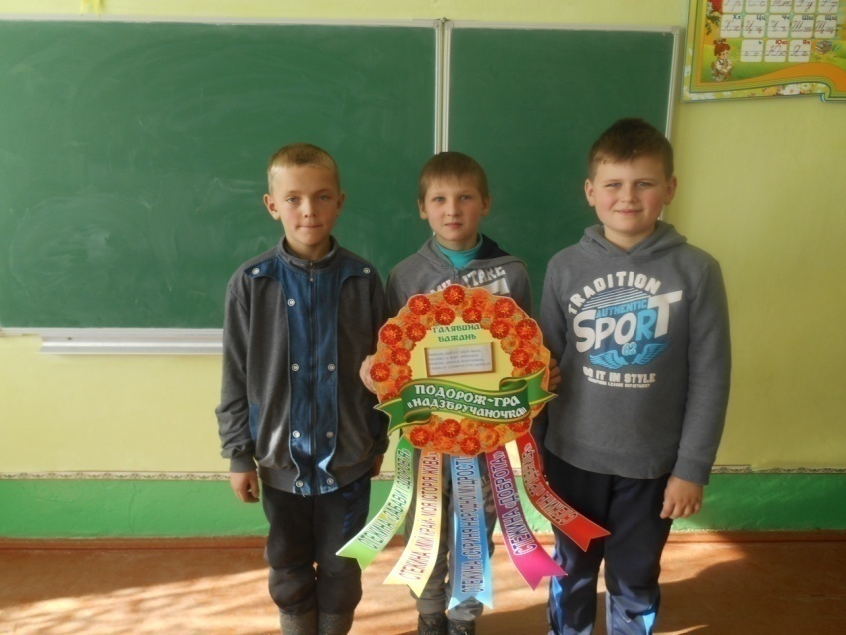
Подорож-гра «Надзбручаночка»

Slide 35
Дякуємо за увагу!

